Slide 1


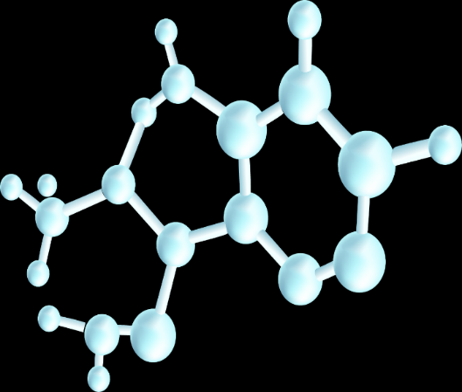

人教版高中化学高二年级选择性必修二
第三章：晶体结构与性质
第四节：配合物与超分子
第三课时

Slide 2

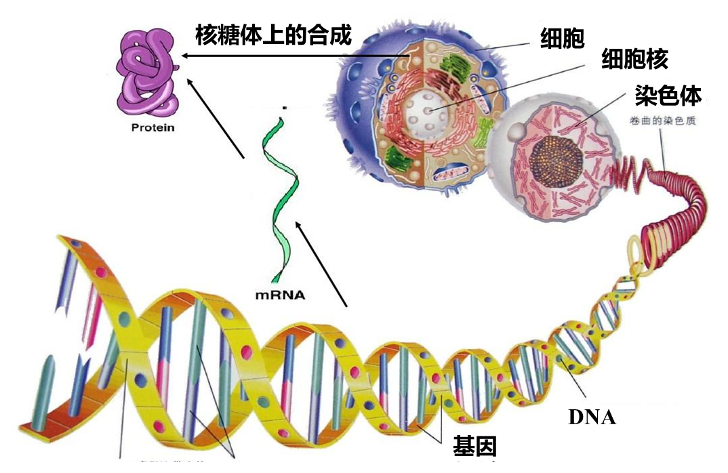
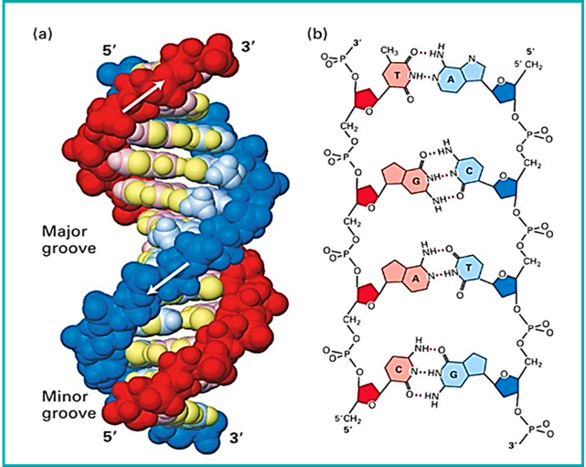
第3课时：超分子
基因组中，遗传信息存储在DNA序列中，该遗传信息的传递由互补的含氮碱基序列的存在得到保证。细胞可以通过称为DNA复制的过程简单地复制遗传信息，是生物体发育和正常运作必不可少的生物大分子。

Slide 3


第3课时：超分子
那么，双螺旋DNA的两条分子链是通过什么结合的
？

Slide 4
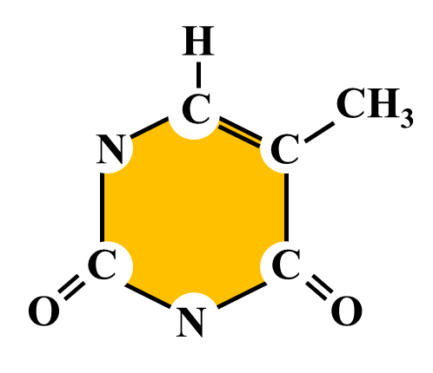
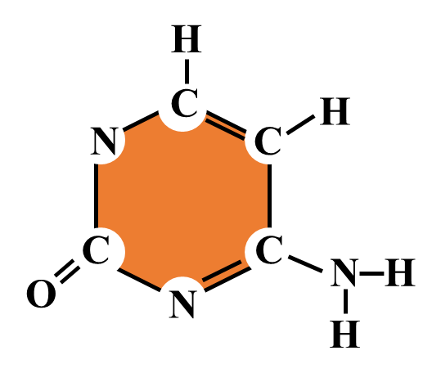
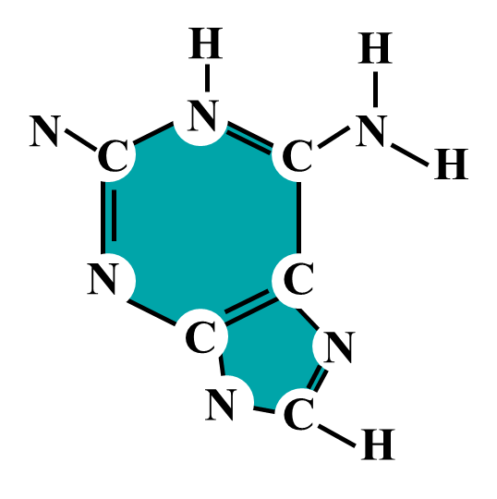
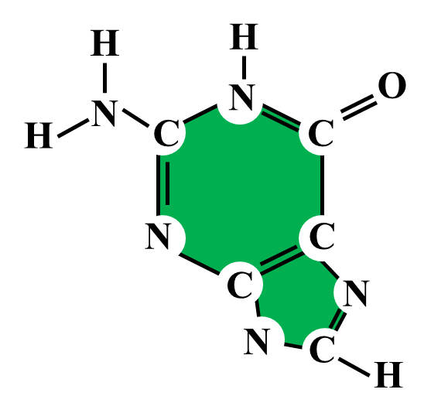
第3课时：超分子
超分子
常见的DNA碱基配对结构
碱基配对：A与T配对，G与C配对
T
C
A与T配对：
通过2个氢键配对
G与C配对：
通过3个氢键配对
A
G
DNA的双螺旋结构碱基对是通过氢键相互识别并结合的

Slide 5
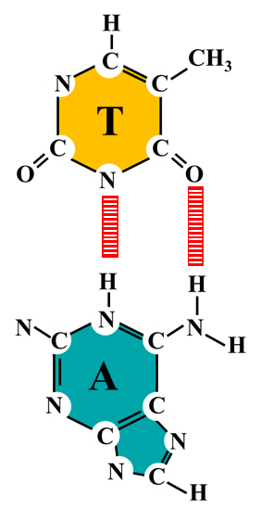
第3课时：超分子
超分子
A
氢键
T
概念
由两种或两种以上的分子(或离子)通过分子间相互作用形成的分子聚集体
特性
分子间相互作用：通过非共价键结合，包括氢键、静电作用、疏水作用以及一些分子与金属离子形成的弱配位键等。
超分子
分子聚集体大小：分子聚集体有的是有限的，有的是无限伸展的。

Slide 6
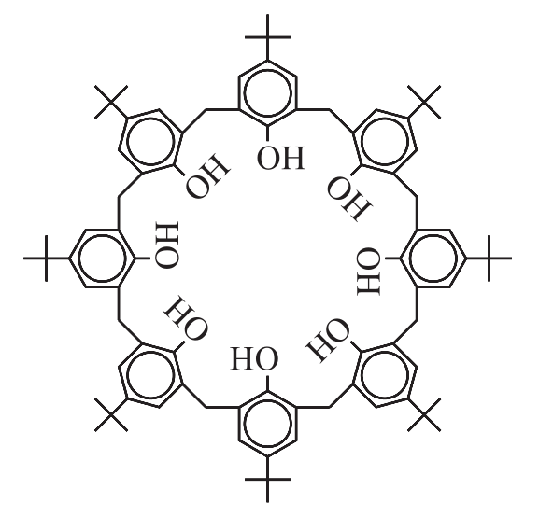
第3课时：超分子
超分子
重要特征及其应用——分子识别
杯酚与C₆₀通过范德华力相结合，通过尺寸匹配实现分子识别
C₆₀
C₆₀
C₇₀
C₇₀
超分子
甲苯，过滤
C₇₀
循环使用
氯仿
溶于甲苯
C₆₀
C₆₀
不溶于氯仿
超分子不溶于甲苯
溶于氯仿
“杯酚”

Slide 7
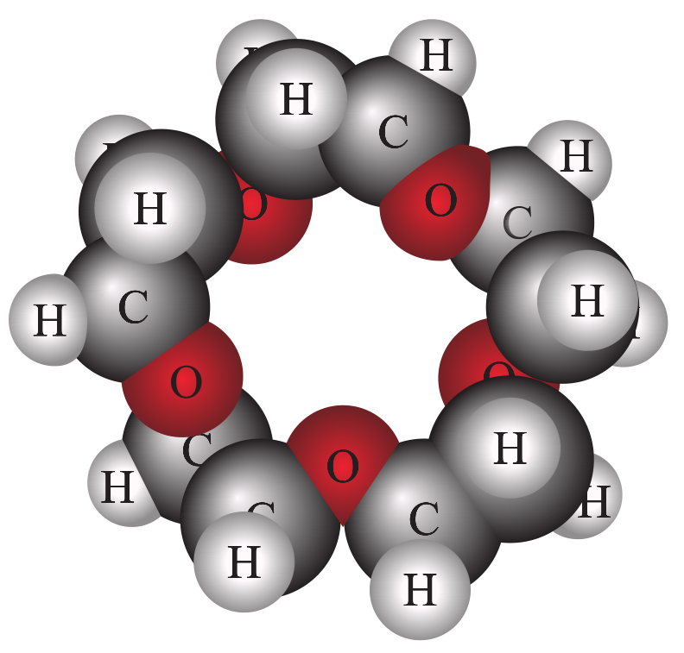
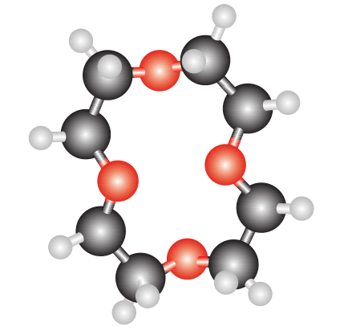
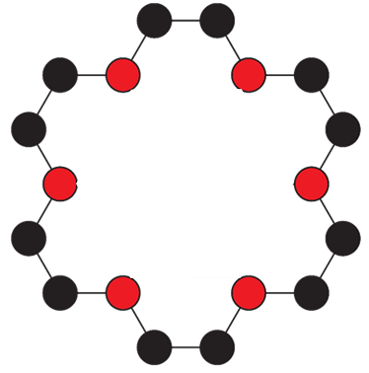
第3课时：超分子
超分子
重要特征及其应用——分子识别
冠醚识别碱金属离子(如K＋)
冠醚是皇冠状的分子，有不同大小的空穴，能与正离子，尤其是碱金属离子络合，并随环的大小不同而与不同的金属离子络合，利用此性质可以识别碱金属离子
15-冠-5
12-冠-4
18-冠-6

Slide 8


第3课时：超分子
同学们猜想这些冠醚的名称含义是什么？

Slide 9
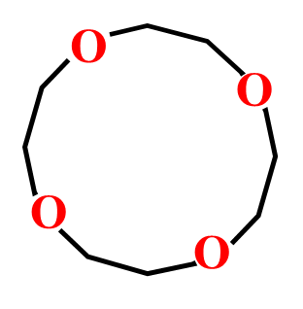
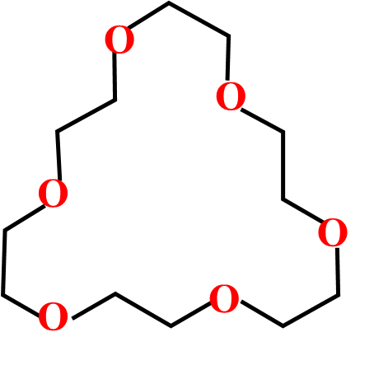
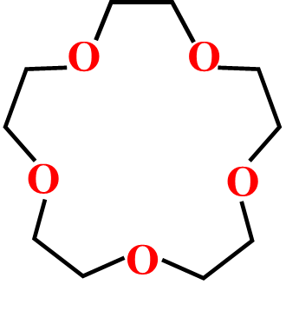
第3课时：超分子
超分子
常见的冠醚
15-冠-5
12-冠-4
18-冠-6
C 原子：2×5 = 10
O 原子：5 10 + 5 = 15
C 原子：2×4 = 8
O 原子：4 8 + 4 = 12
C 原子：2×6 = 12
O 原子：6 12 + 6 = 18

Slide 10
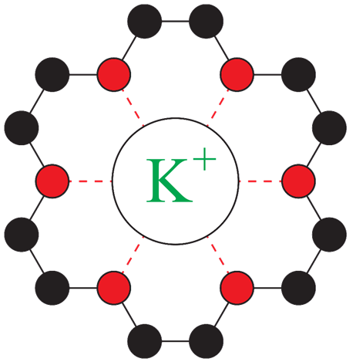
第3课时：超分子
超分子
重要特征及其应用——分子识别
冠醚识别碱金属离子(如K＋)
冠醚，是分子中含有多个-氧-亚甲基-结构单元的大环多醚。冠醚的空穴结构对离子有选择作用，不同冠醚的空腔尺寸不同，与不同的阳离子相匹配(配位作用)，从而实现选择性结合(识别不同大小的碱金属离子)，在有机反应中可作催化剂。
冠醚 | 冠醚空腔直径/pm | 合适的粒子（直径/pm）
12-冠-4 | 120～150 | Li⁺（152）
15-冠-5 | 170～220 | Na⁺（204）
18-冠-6 | 260～320 | K⁺（276） Rb⁺（304）
21-冠-7 | 340～430 | Cs⁺（334）

Slide 11

第3课时：超分子
请同学们回顾所学内容，讨论并回答下列问题
问题1
冠醚靠什么原子吸引阳离子？
C 原子是环的骨架，稳定了整个冠醚；
O 原子吸引阳离子。

Slide 12
第3课时：超分子
请同学们回顾所学内容，讨论并回答下列问题
问题2
冠醚与碱金属离子之间的配位键属于离子键、共价键、氢键还是分子间作用力？
共价键
问题3
冠醚与碱金属离子形成配合物得到的晶体里还有什么粒子，这类晶体是离子晶体、共价晶体还是分子晶体？
阴离子，离子晶体

Slide 13
第3课时：超分子
1.指出下列各配合物中的配离子、中心离子、配位体、配位数和配位原子。
(1)K₃[Fe(CN)₆]
(2)(NH₄)₂[PtCl₆]
(3)[Cd(NH₃)₄](OH)₂
(1) K₃[Fe(CN)₆] === 3K⁺ + [Fe(CN)₆]³⁻
配离子：[Fe(CN)₆]³⁻
配位体：CN⁻ 配位原子：C
中心离子：Fe³⁺
配位数：6

Slide 14
第3课时：超分子
1.指出下列各配合物中的配离子、中心离子、配位体、配位数和配位原子。
(1)K₃[Fe(CN)₆]
(2)(NH₄)₂[PtCl₆]
(3)[Cd(NH₃)₄](OH)₂
(2)(NH₄)₂[PtCl₆] === 2NH₄⁺ + [PtCl₆]²⁻
配离子：[PtCl₆]²⁻
配位体：Cl⁻ 配位原子：Cl
中心离子：Pt⁴⁺
配位数：6

Slide 15
第3课时：超分子
1.指出下列各配合物中的配离子、中心离子、配位体、配位数和配位原子。
(1)K₃[Fe(CN)₆]
(2)(NH₄)₂[PtCl₆]
(3)[Cd(NH₃)₄](OH)₂
(3)[Cd(NH₃)₄](OH)₂ === [Cd(NH₃)₄]²⁺ + 2OH⁻
配离子：[Cd(NH₃)₄]²⁺
配位体：NH₃ 配位原子：N
中心离子：Cd²⁺
配位数：4

